Slide 1


OpenCV & Alexnet
2020.01.17

Slide 2
CONTENTS
1. Mxnet.gluon
- OpenCV
- AlexNet 구현

Slide 3
01.
Mxnet.gluon

Slide 4
1. Mxnet.gluon
MXNet 설치
1. Anaconda prompt 관리자 권한으로 실행
2. 가상환경 만들고 활성화
>>> activate mxnet
3. Mxnet 설치
>>> python –m pip install mxnet

Slide 5
1. Mxnet.gluon
CNN
필요한 모듈 불러오기
from __future__ import print_function import mxnet as mx from mxnet import nd, autograd from mxnet import gluon import numpy as np mx.random.seed(1)
Cpu, gpu 선택
# ctx = mx.gpu() ctx = mx.cpu()

Slide 6
1. Mxnet.gluon
CNN
데이터 사이즈 조정하기
def transformer(data, label): data = mx.image.imresize(data, 224, 224) data = mx.nd.transpose(data, axes=(2, 0, 1)) data = data.astype(np.float32) return data, label
이미지 사이즈 조정
Imresize(data, 가로, 세로)
전치행렬
Transpose((data, axes, out, name)

Slide 7
1. Mxnet.gluon
CNN
데이터 로드하기
batch_size = 3 train_data = gluon.data.DataLoader( gluon.data.vision.CIFAR10('./data', train = True, transform = transformer), batch_size = batch_size, shuffle = True, last_batch = 'discard') test_data = gluon.data.DataLoader( gluon.data.vision.CIFAR10('./data', train = False, transform = transformer), batch_size = batch_size, shuffle = True, last_batch = 'discard')
데이터 로드하기
Gluon.data.DataLoader(data, train, transform, batch_size, shuffle, last_batch)

Slide 8
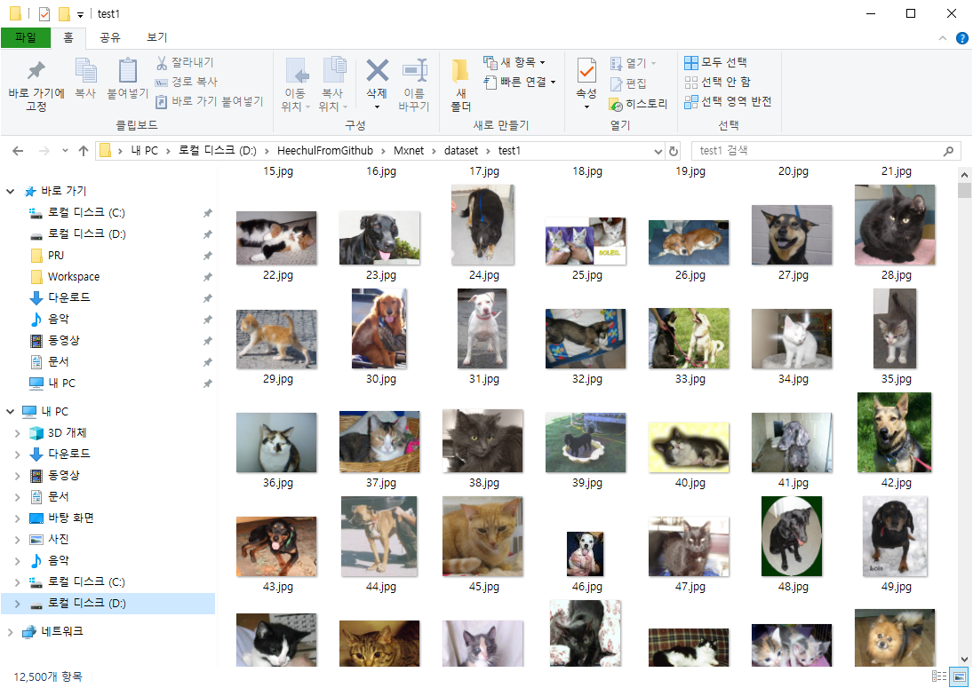
1. Mxnet.gluon
CNN
이미지 데이터를 처리하기 위한 파이썬 패키지
OpenCV
PIL(Pillow)
Scikit-Image
OpenCV
이미지 처리, 컴퓨터 비전을 위한 라이브러리
Windows, Linux, OS X(Mac OS), iOS, Android 등 다양한 플랫폼을 지원
실시간 이미지 프로세싱에 중점을 둔 라이브러리이며 많은 영상처리 알고리즘을 구현

Slide 9
1. Mxnet.gluon
CNN
모델 설계하기
net = gluon.nn.Sequential() # 은닉층1 (채널=96, 커널=11, 패딩=1, 스트라이드=4, 활성화함수=relu) # maxpooling(사이즈=3, 스트라이드2) # 입력사이즈 (224, 224), 출력사이즈 (27, 27) net.add(gluon.nn.Conv2D(96, kernel_size=11, padding=1, strides=4, activation='relu'), gluon.nn.MaxPool2D(pool_size=3, strides=2), # 은닉층2 (채널=256, 커널=5, 패딩=2, 스트라이드=1, 활성화함수=relu) # maxpooling(사이즈=3, 스트라이드=2) # 입력사이즈(27, 27), 출력사이즈(13, 13) gluon.nn.Conv2D(256, kernel_size=5, padding=2, strides=1, activation='relu'), gluon.nn.MaxPool2D(pool_size=3, strides=2), # 은닉층3 (채널=384, 커널=3, 패딩=1, 스트라이드=1, 활성화함수=relu) # 입력사이즈(13, 13), 출력사이즈(13, 13) gluon.nn.Conv2D(384, kernel_size=3, padding=1, strides=1, activation='relu'),

Slide 10
1. Mxnet.gluon
CNN
모델 설계하기
# 은닉층4 (채널=384, 커널=3, 패딩=1, 스트라이드=1, 활성화함수=relu) # 입력사이즈(13, 13), 출력사이즈(13, 13) gluon.nn.Conv2D(384, kernel_size=3, padding=1, strides=1, activation='relu'), # 은닉층5 (채널=256, 커널=3, 패딩=1, 스트라이드=1, 활성화함수=relu) # maxpooling(사이즈=3, 스트라이드=2) # 입력사이즈(13, 13), 출력사이즈(6, 6) gluon.nn.Conv2D(256, kernel_size=3, padding=1, activation='relu'), gluon.nn.MaxPool2D(pool_size=3, strides=2),

Slide 11
1. Mxnet.gluon
CNN
모델 설계하기
# 1차원 배열로 gluon.nn.Flatten(), # 은닉층6 (채널=4096, 활성화함수=relu) # dropout(0.5) # 입력사이즈(6, 6), 출력사이즈(1, 1) gluon.nn.Dense(4096, activation="relu"), gluon.nn.Dropout(0.5), # 은닉층7 (채널=4096, 활성화함수=relu) # dropout(0.5) # 입력사이즈(1, 1), 출력사이즈(1, 1) gluon.nn.Dense(4096, activation="relu"), gluon.nn.Dropout(0.5), # 은닉츠8=출력층
# CIFAR10은 10가지의 사진을 가지고 있는 데이터
gluon.nn.Dense(10))

Slide 12
1. Mxnet.gluon
CNN
컴파일하기
net.collect_params().initialize(mx.init.Xavier(magnitude = 2.24), ctx = ctx) trainer = gluon.Trainer(alex_net.collect_params(), 'sgd', {'learning_rate': 0.01}) softmax_cross_entropy = gluon.loss.SoftmaxCrossEntropyLoss()
def evaluate_accuracy(data_iterator, net): acc = mx.metric.Accuracy() for d, l in data_iterator: data = d.as_in_context(ctx) label = l.as_in_context(ctx) output = net(data) predictions = nd.argmax(output, axis = 1) acc.update(preds = predictions, labels = label) return acc.get()

Slide 13
1. Mxnet.gluon
CNN
데이터 사이즈 조정하기
epochs = 3 smoothing_constant = 0.01 for e in range(epochs): for i, (d, l) in enumerate(train_data): data = d.as_in_context(ctx) label = l.as_in_context(ctx) with autograd.record(): output = net(data) loss = softmax_cross_entropy(output, label) loss.backward() trainer.step(data.shape[0]) curr_loss = nd.mean(loss).asscalar() moving_loss = (curr_loss if ((i == 0) and (e == 0)) else (1 - smoothing_constant) * moving_loss + (smoothing_constant) * curr_loss) test_accuracy = evaluate_accuracy(test_data, alex_net) train_accuracy = evaluate_accuracy(train_data, alex_net) print("Epoch %s. Loss: %s, Train_acc %s, Test_acc %s" % (e, moving_loss, train_accuracy, test_accuracy))

Slide 14
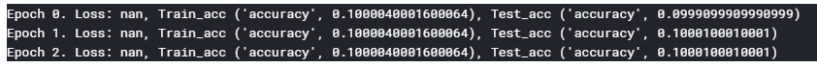
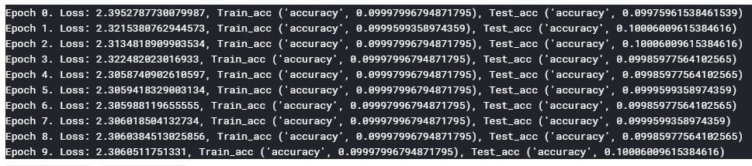
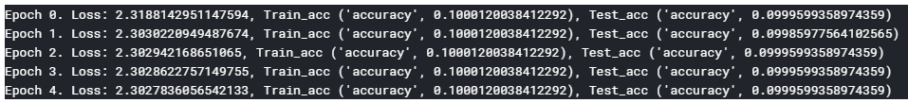
1. Mxnet.gluon
CNN
파라미터
lr=0.01, epochs=3, sgd=sgd, batch_size=3
lr=0.1, epochs=3, sgd=adam, batch_size=128
lr=0.001, epochs=5, sgd=adam, batch_size=64

Slide 15
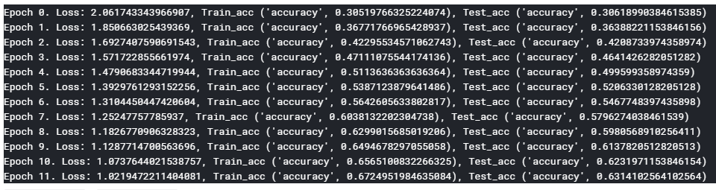
1. Mxnet.gluon
CNN
파라미터
lr=0.001, epochs=3, sgd=sgd, batch_size=64
lr=0.001, epochs=20, sgd=sgd, batch_size=64

Slide 16
Thank You

